Slide 1

FIRMA DEL CONTRATO:
EQUIPAMIENTO DE LA ESTACIÓN DE BOMBEO (EB-ML3) E INSTALACIÓN DE LA LÍNEA DE IMPULSIÓN DESDE LA EB-ML3 HASTA LA PLANTA DE TRATAMIENTO “MI LOTE”

Slide 2
ALCANTARILLADO SANITARIO DEL NOROESTE DE GUAYAQUIL
LINEA DE IMPULSION ENTRE EB ML3 Y PTAR MI LOTE
SISTEMA 3 - fases 1-2-3
EB-ML1
EB-ML3
MONTE SINAI
SERGIO TORAL
EB-ML2
PTAR
MI LOTE
JANETH TORAL
NUEVA GUAYAQUIL
La Planta de Tratamiento Mi Lote tiene capacidad para 360.000 habitantes (en construcción)
LAS DELICIAS
PROSPERINA ALTA
VALERIO ESTACIO
FLOR DE BASTION
NUEVA PROSPERINA

Slide 3
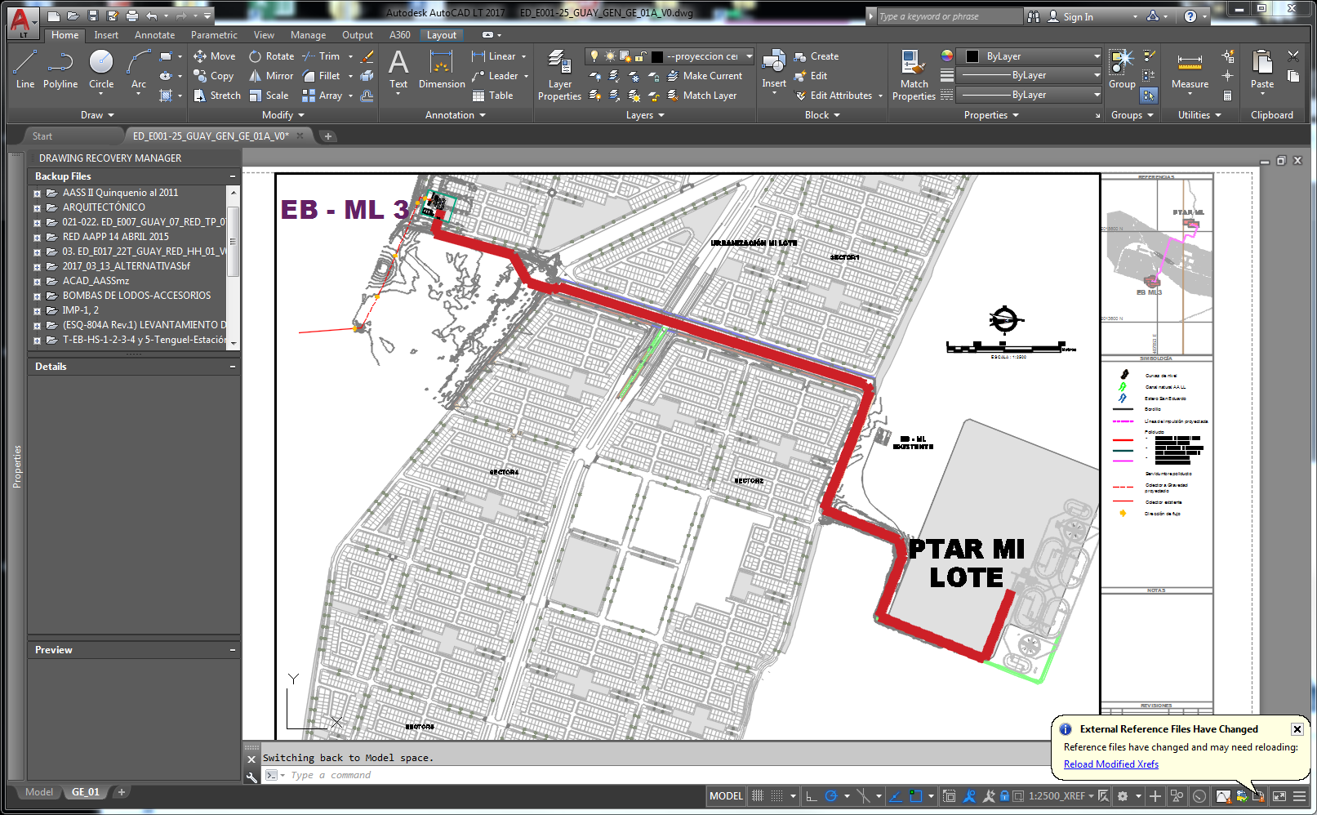
LÍNEA DE IMPULSIÓN DESDE LA EB-ML3 HASTA LA PLANTA DE TRATAMIENTO “MI LOTE”
CONTRATISTA: ESEICO S.A.
MONTO: USD$ $3.472.823,73 (mas IVA)
PLAZO: 5 meses
Componentes principales:
Línea de impulsión a través de una tubería de fibra de vidrio (PRFV):
DN=1400mm Longitud= 1600m
Equipamiento mecánicos y eléctricos a ser instalados en la Estación de Bombeo ML3, con capacidad de recibir la aportación de 360.000 hab.

Slide 4
“LÍNEA DE IMPULSIÓN DESDE LA EB-ML3 HASTA LA PLANTA DE TRATAMIENTO “MI LOTE”
Cooperativas Beneficiadas
Flor de Bastión (Bloques 1, 2, 3, 4, 5, 6, 7, 8, 9,13,15, 16,17, 20 y 21)
Las Delicias
Nueva Guayaquil
María Auxiliadora
Valle de la Flor
Valerio Estacio: 1, 2, 3 y 4
Casa de Tigre
Reinaldo Quiñónez.
San Ignacio de Loyola.
Nueva –Prosperina: (Bloques 1, 2, 3, 4, 5, 6, 7 y 8).
Sergio Toral.
Janeth Toral
Monte Sinaí
Población Total Beneficiada: 360.000 habitantes.
SE ALCANZARA EL 100% DE COBERTURA DE ALCANTARILLADO SANITARIO HASTA LAS AREAS LEGALIZADAS POR LA MUNICIPALIDAD

